Slide 1
«Развитие познавательной активности у детей дошкольного возраста через проектную деятельность»

Slide 2
Обоснование выбора темы. Старший дошкольный возраст – самое благоприятное время для познавательного развития, для накопления представлений об окружающем мире и для развития восприятия ребёнка, совершенствования его органов чувств. Поэтому проектная деятельность в этом возрасте может быть благодатной почвой для развития детей.

Slide 3
Мною были разработаны и проведены три краткосрочных проекта для детей подготовительной к школе группы: -«Огород на подоконнике»; - «Азбука безопасности»; - « Мой домашний питомец»

Slide 4
Проект:«Огород на подоконнике» Цель: Развитие интереса к исследовательско – творческой деятельности у детей в процессе выращивания растений в огороде на подоконнике.

Slide 5
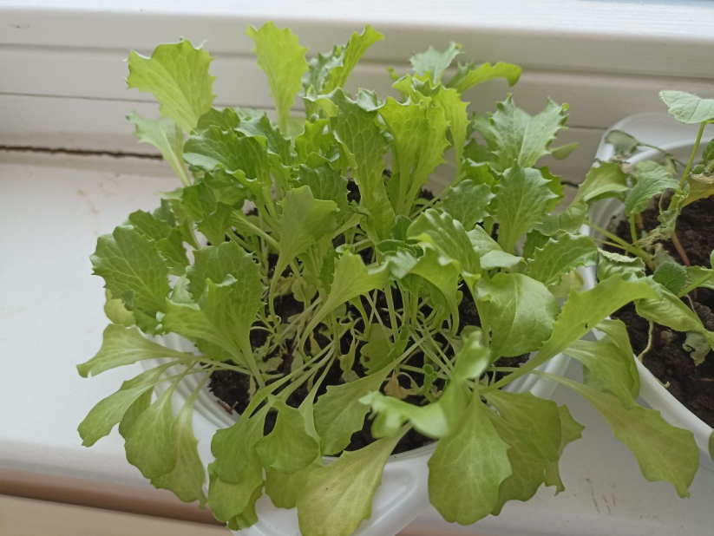
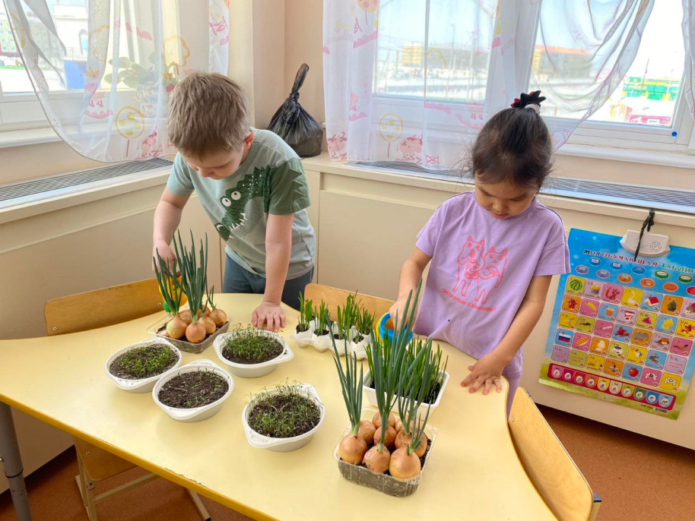

Slide 6
Творческий проект " Мой домашний питомец" Цель проекта: расширение знаний детей о домашних животных, сформирование у детей положительных качеств как доброта, сочувствие, ответственность.

Slide 7
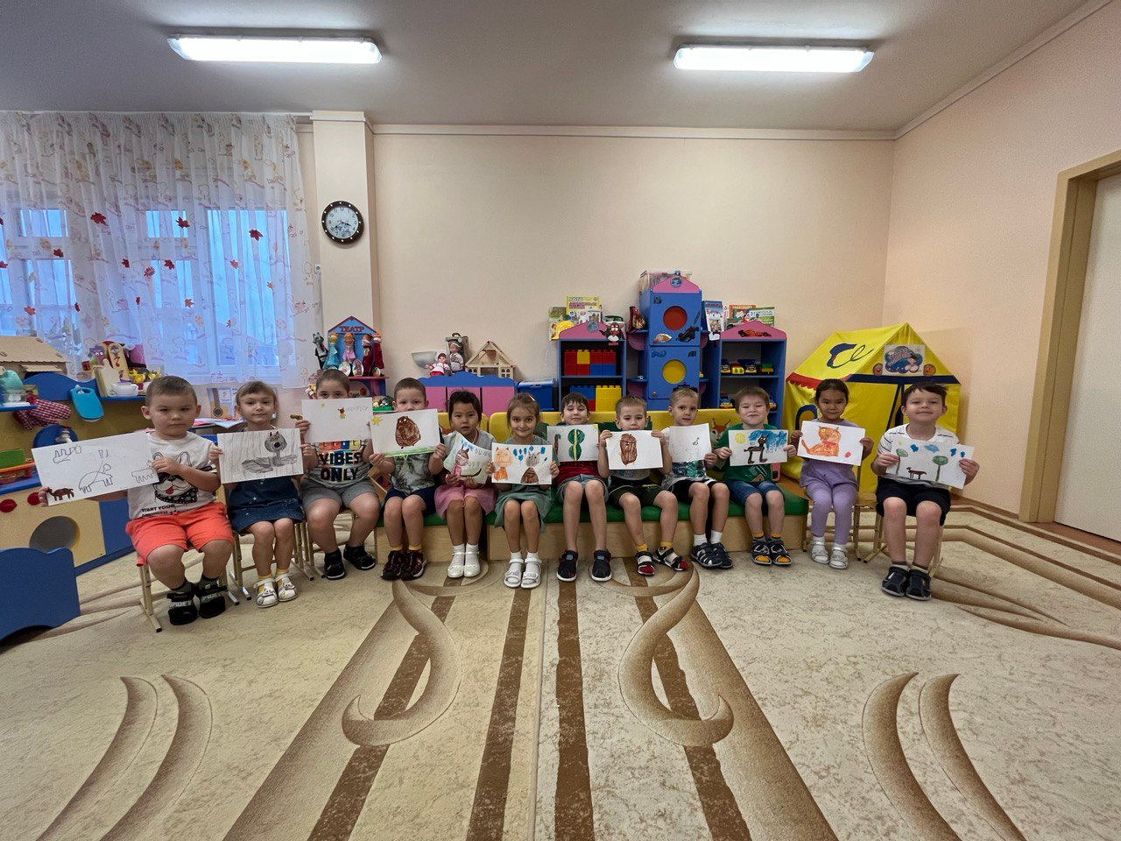

Slide 8
Проект «Азбука безопасности» Цель проекта: Получение и систематизация знаний детей о правилах безопасного поведения в доме, на улице и в природе.

Slide 9
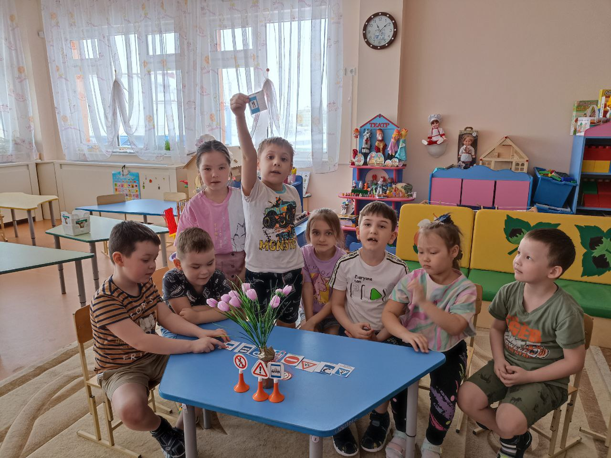
Викторина: «Моя безопасность»

Slide 10
Работа с родителями:
- оформление папок – передвижек, памяток;
привлечение родителей к организации досугов;
- организация выставок рисунков
-рекомендации для родителей.

Slide 11
Вывод: Проектная деятельность помогла мне поддерживать детскую познавательную инициативу в условиях детского сада и семьи, а также позволила мне повысить свой профессиональный уровень и степень вовлеченности в деятельность. Все участники проектной деятельности приобрели опыт продуктивного взаимодействия, умение слышать другого и выражать свое отношение к различным сторонам реальности.

